Slide 2
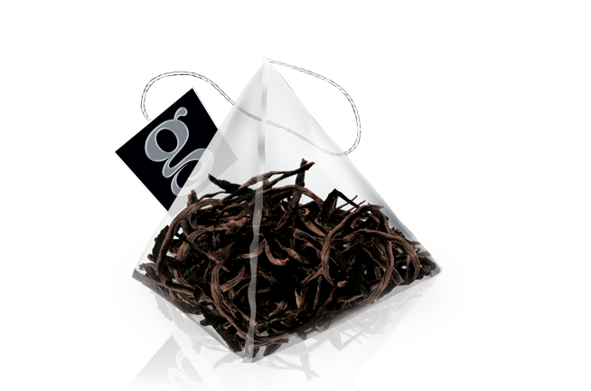
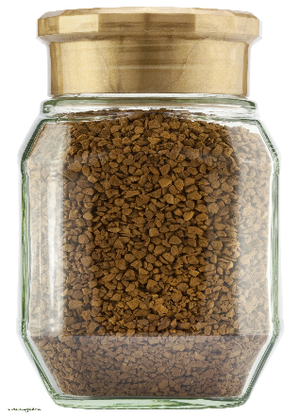
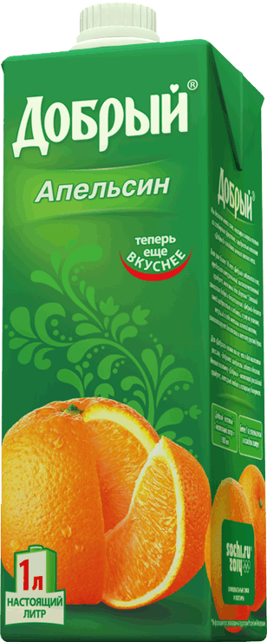
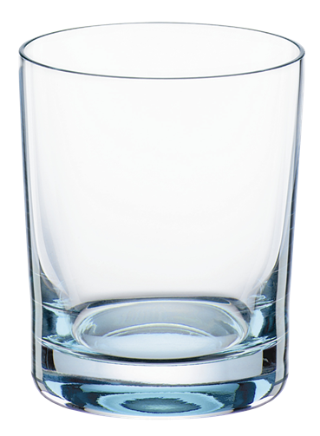
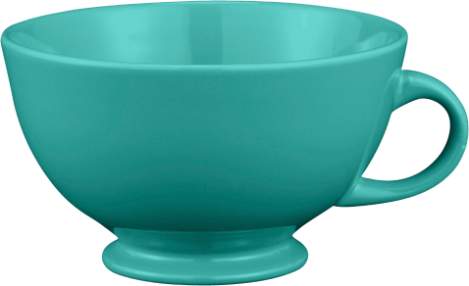
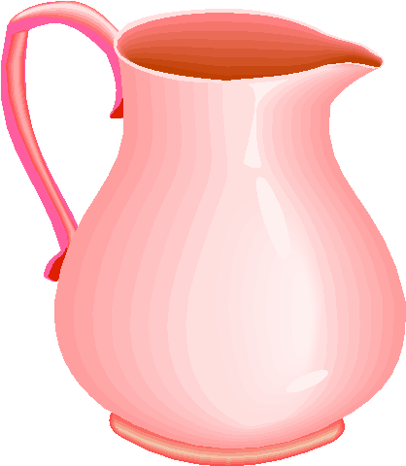

Slide 3
6 7­− ­­­­= 6 0
9 0+ = 9 8
+ 2 0= 2 5
5 3− = 3

Slide 4
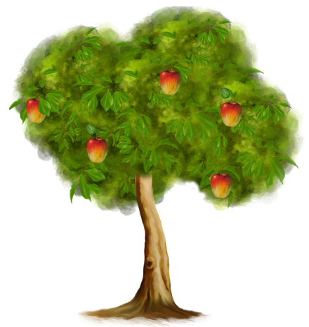
20 кг
I
?
10 кг
II

Slide 5
1. 18 – 10 + 7 =
9 + 3 – 2 =
14 – 10 + 8 =
2. 37< 4
19 >1
50 < 1
3. 25мм 3см
48см 4дм

